Slide 1
ЗВЁЗДНЫЙ
ЧАС

Slide 2
I тур

Slide 3
Какая перспективная интенсивность движения соответствует III категории?
А) 720 авт/сут. С) 17200 авт/сут.
В) 1720 авт/сут. D) 7200 авт/сут.

Slide 4
Какая основная расчётная скорость движения соответствует II категории?
А) 150 км/ч С) 60 км/ч
В) 100 км/ч D) 120 км/ч

Slide 5
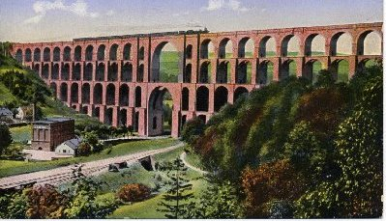
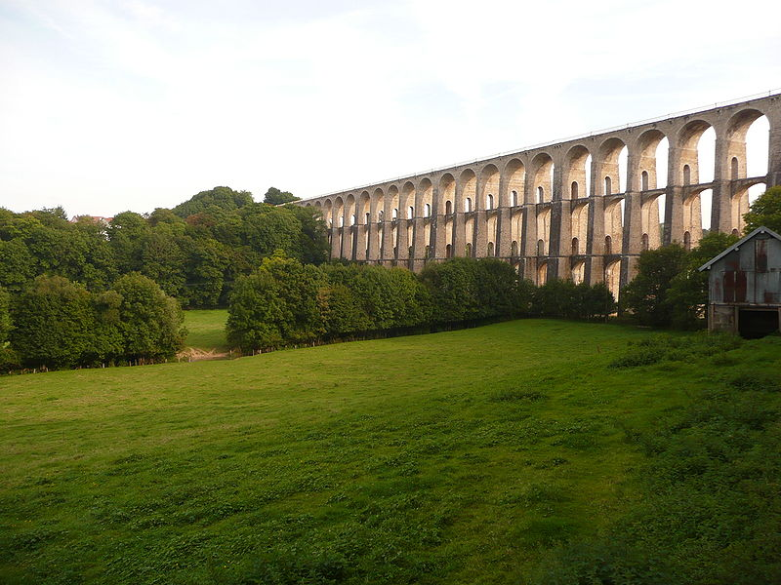
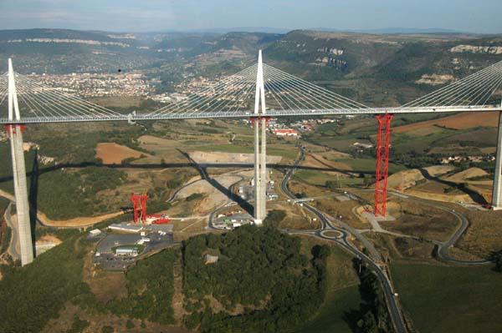
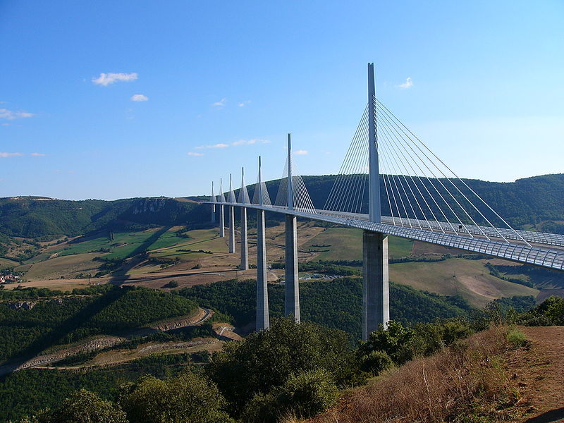
Какое искусственное сооружение изображено на фото?
А) тоннель С) виадук
В) мост D) виадук и эстакада

Slide 6
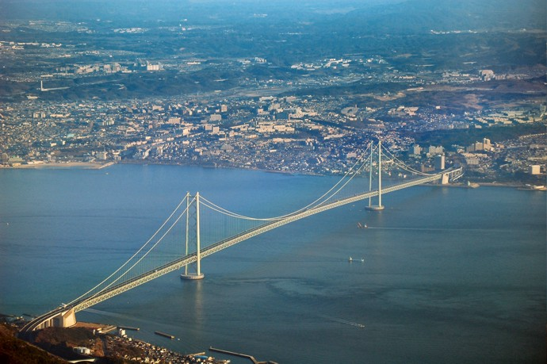
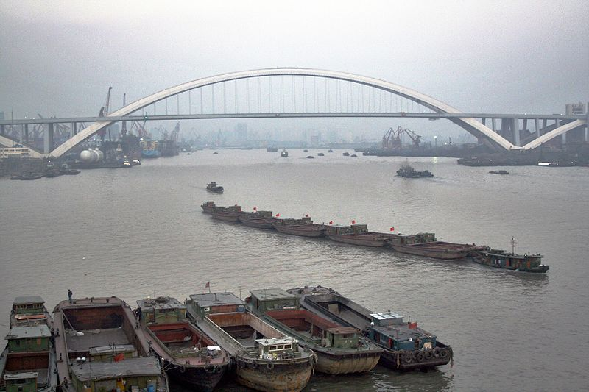
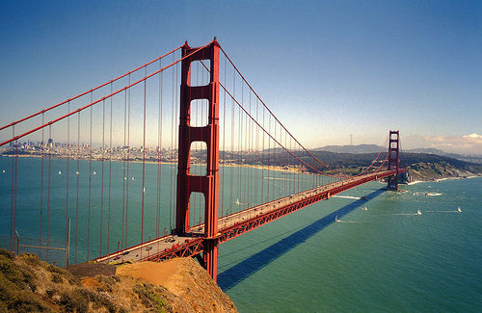
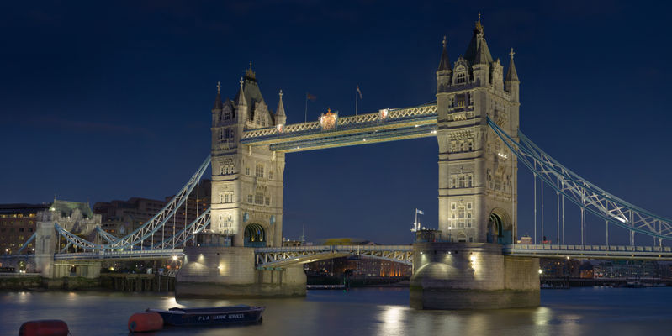
Какое искусственное сооружение изображено на фото?
А) эстакада С) мост
В) путепровод D) виадук

Slide 7
Назовите элемент автомобильной дороги, обозначенный цифрой 6?
А) верхняя часть земляного полотна С) проезжая часть
В) дорожная одежда D) обочина

Slide 8
Укажите ширину проезжей части для дороги IV категории?
А) 7,5 м С) 6 м
В) 4,5 м D) 7 м

Slide 9
Укажите ширину земляного полотна для дороги II категории?
А) 15 м С) 10 м
В) 8 м D) 12 м

Slide 10
Определите рабочую отметку, если
отметка бровки земляного полотна 115,60
отметка земли 113,00
А) 1,6 С) 2,18
В) 2,5 D) 2,6

Slide 11
Как называется радиус, обеспечивающий безопасное и удобное движение с расчётной скоростью без устройства виража и уширения проезжей части?
А) рекомендуемый С) расчётный
В) допустимый D) минимальный

Slide 12
Какой вертикальный масштаб на продольном профиле?
А) 1:1000 С) 1:10000
В) 1:50 D) 1:500

Slide 13
II тур

Slide 14
А
Н
Л
М
П
В
И
С
К
Т
Е
О
Р
У
Д

Slide 15
III тур

Slide 16
Определить основные элементы закругления и пикетажное положение главных точек, если дано:
Вершина угла ПК 24+86;
Угол поворота α=27° 14´;
Радиус R=1200м.

Slide 17
